Slide 1
Gestão da informação de uma organização - Resource IT Solutions
Equipe:
Eduardo Junior
Henrique Mazzoline
Priscila Salomão de Jesus

Slide 2
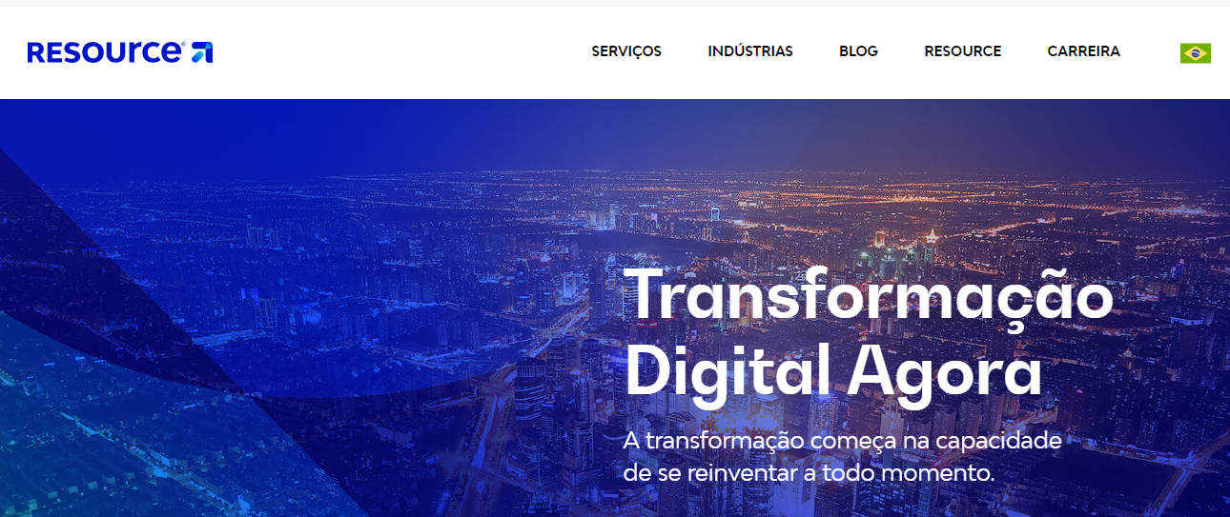
Organização: ResourceIT Solutions

Slide 3
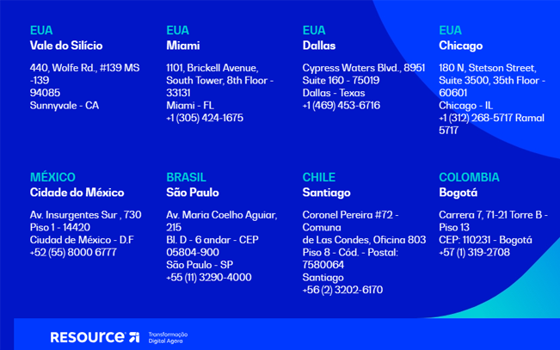
Organização: ResourceIT Solutions - Localizações

Slide 4
Organização: ResourceIT Solutions
Transnacional que se coloca no mercado como integradora digital, que a princípio é:
Ajudar empresas a gerar resultados em ambientes digitais.
Desenvolvimento e manutenção de sistemas e aplicativos e novas soluções para agregar valor ao seu negócio.

Slide 5

Organização: ResourceIT Solutions

Slide 6
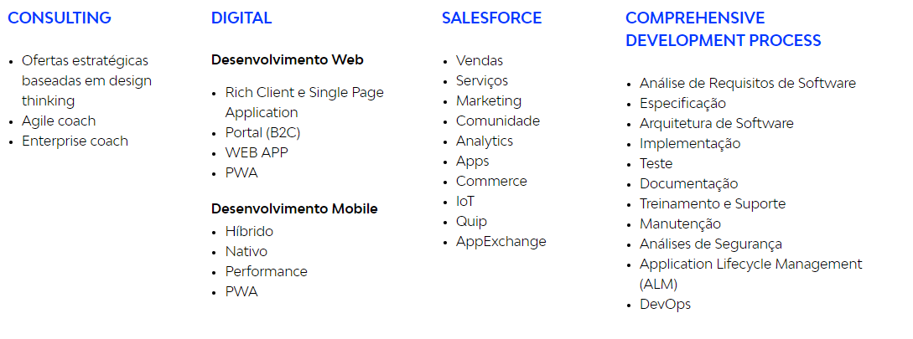
Organização: ResourceIT Solutions

Slide 7
Organização: ResourceIT Solutions
A organização se apresenta com os seguintes números:
25 anos de experiência de mercado.
Mais de 2500 colaboradores.
Mais de 300 clientes.
Mais de 20 parceiros de negócio.

Slide 8
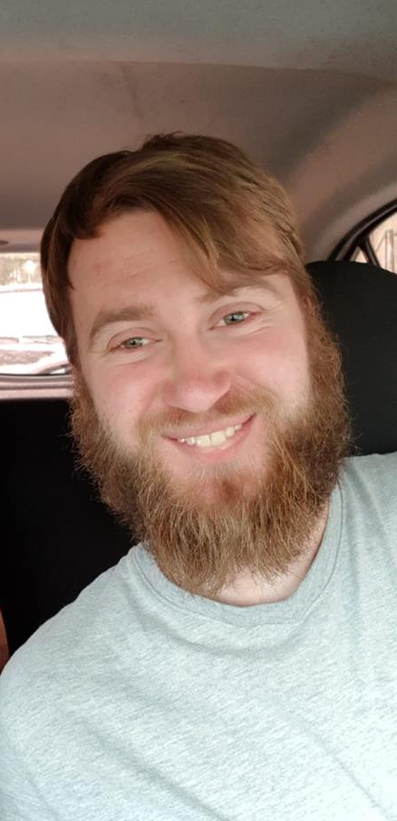
Entrevistado: ResourceIT Solutions
Diego Zelone, 22 anos.
Trabalha na organização a cerca de 8 meses.

Slide 9
Organização: ResourceIT Solutions - Missão
Prover serviços e soluções de TI para empresas, desenvolvendo software sob medida e oferecendo as melhores tecnologias globais de maneira independente e imparcial, que geram diferencial competitivo e alta performance dos negócios. Sempre respeitar as pessoas e compromissos, tendo como objetivo final o resultado mútuo.

Slide 10
Organização: ResourceIT Solutions - Visão
Ser reconhecida como a melhor integradora brasileira de soluções digitais orientada ao negócio dos seus clientes, bem como pela excelência de profissionais motivados e comprometidos, garantindo a satisfação e a fidelidade dos clientes e funcionários.

Slide 11
Entrevista: ResourceIT Solutions
8. As políticas da empresa e os processos em andamento são transmitidos aos restantes das empresas?
Sim, todas as etapas e processos são informados a todos da empresa através do portal.
12 . Como são armazenadas essas informações?
Nem todas as informações coletadas são utilizadas, mas estamos em constante melhoria para que no processo seja solicitado o que realmente é necessário.
13. Toda a informação coletada é utilizada ou há um processo de refinamento para utilizar apenas as informações úteis?
Apenas no sistema, não temos documento físico que possa ser perdido.

Slide 12
Entrevista: ResourceIT Solutions
20. Como é pensado o projeto solicitado pelo cliente? Existe contato com ele? Algum tipo de feedback? Ou mesmo ele participa ativamente do projeto?
Atualmente ficamos alocados dentro do cliente, quando é solicitado um projeto temos uma reunião inicial em que o cliente fala tudo que ele quer, como deve ser o processo. Após isso, sentamos e verificamos os melhores caminhos para chegar no resultado esperado e após isso, marcamos uma nova reunião com a proposta. A equipe do cliente participa ativamente do projeto, com feedbacks diários de como está o desenvolvimento e testes, utilizamos a metodologia Ágil nos projetos.

Slide 13
Observações: ResourceIT Solutions
Segurança da informação
Key user com níveis de hierarquia e de acesso.
Contratos para assegurar que as informações estão em conformidade com as intenções das partes envolvidas.

Slide 14
Observações: ResourceIT Solutions
Processos
Genéricos: Determinação das exigências > Obtenção > Distribuição > Utilização
Realizar o entendimento do problema;
Verificar quais as possibilidades e limitações o sistema impõe para atender ao cliente;
Alinhar com o cliente o atendimento;
Realizar o desenvolvimento e envolver a fase de testes juntamente com a equipe do cliente;
Após aprovação, aplicar o ajuste em produção;
Aplicar o plano de cutover e garantia de projeto.

Slide 15
Observações: ResourceIT Solutions
Empresa tenta atuar em muitos nichos.
Processos acabam se tornando gerais.
A informação acaba ficando bastante encapsulada dentro das equipes e projetos.
A visão geral fica muito distante dos colaboradores, que apenas compactuam com suas respectivas atividades funcionais.

Slide 16
Observações: ResourceIT Solutions
A visão geral fica muito distante dos colaboradores, que apenas compactuam com suas respectivas atividades funcionais e com a missão geral da empresa.
Limitação da entrevista: entrevistado da área de TI
Visão muito voltada para a área de desenvolvimento e projetos de TI

Slide 17
Observações: ResourceIT Solutions
Falta de uma visão a longo prazo.
Falta de clareza de como a organização aplica PEN
Talvez pelo enfoque do entrevistado estar mais em produção de soluções, do que na concepção de estratégias para a empresa.

Slide 18
Observações: ResourceIT Solutions
Organização escuta sugestões dos colaboradores quando o andamento dos processos indica problemas.
Foca no conhecimento passado pelos clientes.
É uma árvore de subempresas, o que pode dificultar as articulações gerenciais.
Informação é vista como requisito.

Slide 19
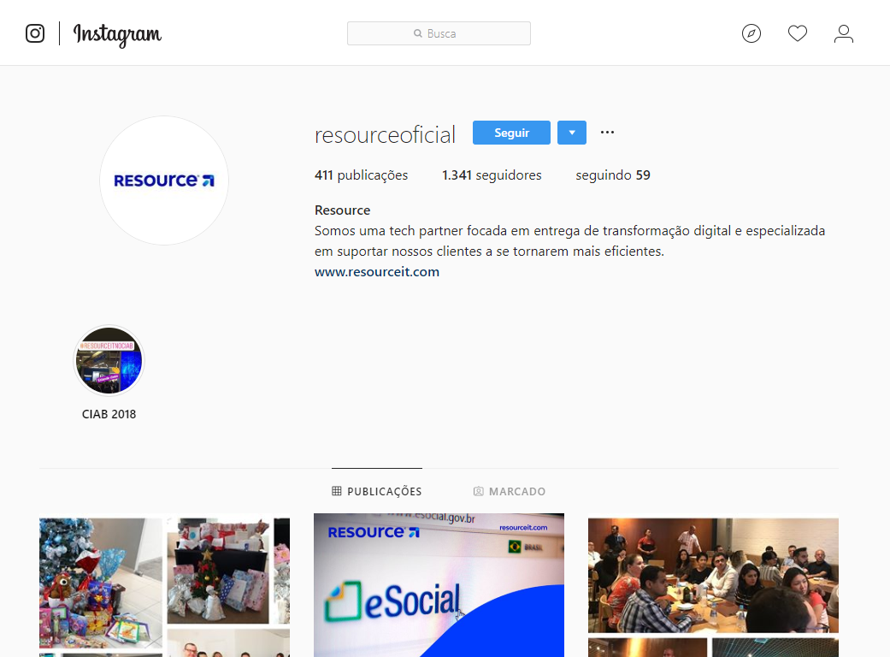
Observações: ResourceIT Solutions
Empresa tem presença atuante em redes sociais

